Slide 1
NHIỆT LIỆT CHÀO MỪNG QUÝ THẦY CÔ
VỀ DỰ GIỜ THĂM LỚP
CHÀO MỪNG CÁC EM ĐẾN VỚI BUỔI HỌC NGÀY HÔM NAY!

Slide 2
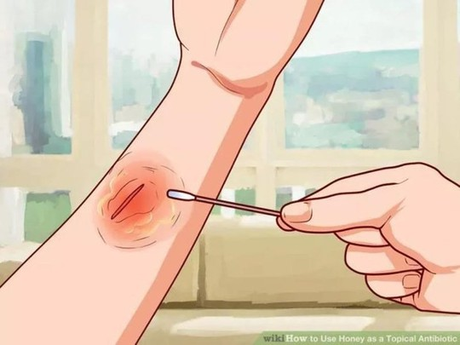
KHỞI ĐỘNG
Khi bạn hoặc ai đó bị đứt tay, bạn nhìn thấy gì ở vết thương?
Khi bị đứt tay em thấy có máu chảy ra từ vết thương

Slide 3
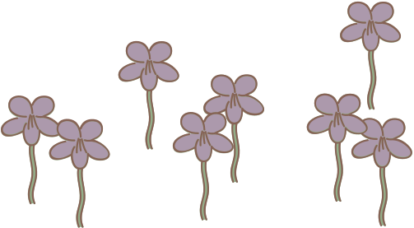
Thứ 5 ngày 6 tháng 03 năm 2025
TỰ NHIÊN VÀ XÃ HỘI
BÀI 16.
CƠ QUAN TUẦN HOÀN

Slide 4
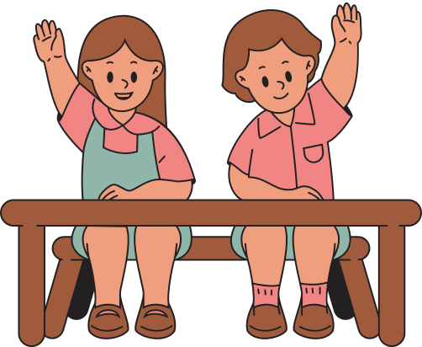
NỘI DUNG BÀI HỌC
CÁC BỘ PHẬN CHÍNH CỦA CƠ QUAN TUẦN HOÀN
1
CHỨC NĂNG CỦA CƠ QUAN TUẦN HOÀN
2
3
BẢO VỆ CƠ QUAN TUẦN HOÀN

Slide 5
KHÁM PHÁ
HĐ1: Xác định các bộ phận chính của cơ quan tuần hoàn
Làm việc cặp đôi
Chỉ và nói tên các bộ phận chính của cơ quan tuần hoàn trong sơ đồ bên.

Slide 6
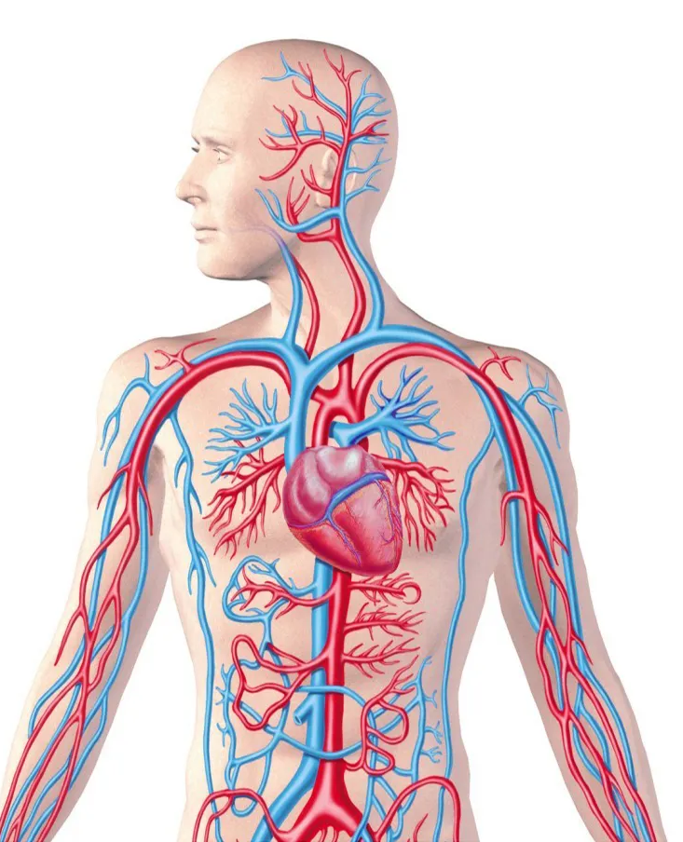
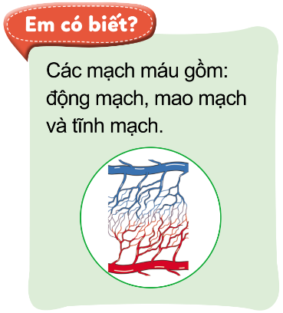
KHÁM PHÁ
Các bộ phận chính của cơ quan tuần hoàn:
Tim
Tĩnh mạch
Mạch máu
Mao mạch
Động mạch
Máu chảy trong mạch máu

Slide 7
KHÁM PHÁ
Đọc mục kiến thức cốt lõi và cho biết: Cơ quan tuần hoàn là hệ thống như thế nào?

Slide 8
KHÁM PHÁ
Cơ quan tuần hoàn là một hệ thống khép kín, bao gồm tim và các mạch máu.
Tim
Mạch máu
Máu chảy trong mạch máu

Slide 9
KHÁM PHÁ
HĐ2: Thực hành khám phá hoạt động của tim và mạch
Cách thực hiện:
Các em đặt tay lên ngực trái của mình đếm nhịp đập của tim trong vòng một phút
Đặt hai đầu ngón tay của tay phải lên cổ tay trái tại vị trí ngay dưới nếp gấp cổ tay. Đếm nhịp đập của mạch trong một phút.
Ghi vào phiếu Bài tập và Chia sẻ với bạn về các kết quả trên.

Slide 10
KHÁM PHÁ
THỰC HÀNH ĐẾM NHỊP TIM VÀ MẠCH THEO CHỈ DẪN Ở TRANG 80 (SGK) GHI LẠI KẾT QUẢ VÀO VÀO BẢNG DƯỚI ĐÂY TRONG VỞ BÀI TẬP
 | Nhịp tim trong 1 phút | Nhịp mạch trong 1 phút
Lần 1
Lần 2
Lần 3 ( vận động)

Slide 11
ĐỌC MỤC “EM CÓ BIẾT?”
Em có biết?
Tim hoạt động như một máy bơm. Khi cơ tim co bóp để bơm máu, em có thể cảm nhận được nhịp tim và mạch. Tim của trẻ em thường đập khoảng 70 đến 120 lần trong một phút. Với mỗi nhịp tim, máu được vận chuyển cung cấp khí ô-xi và các chất dinh dưỡng nuôi cơ thể, đồng thời thu nhận khí các-bô-nic và các chất thải từ các cơ quan của cơ thể.

Slide 12
KHÁM PHÁ
Nhịp tim của em thay đổi thế nào khi em vận động nhẹ nhàng và vận động mạnh? Vì sao?
Khi vận động nhẹ nhàng tim đập tương đối chậm còn khi chúng ta vận động mạnh thì tim đập nhanh và mạnh hơn để có thể cung cấp đủ máu cho cơ thể.

Slide 13
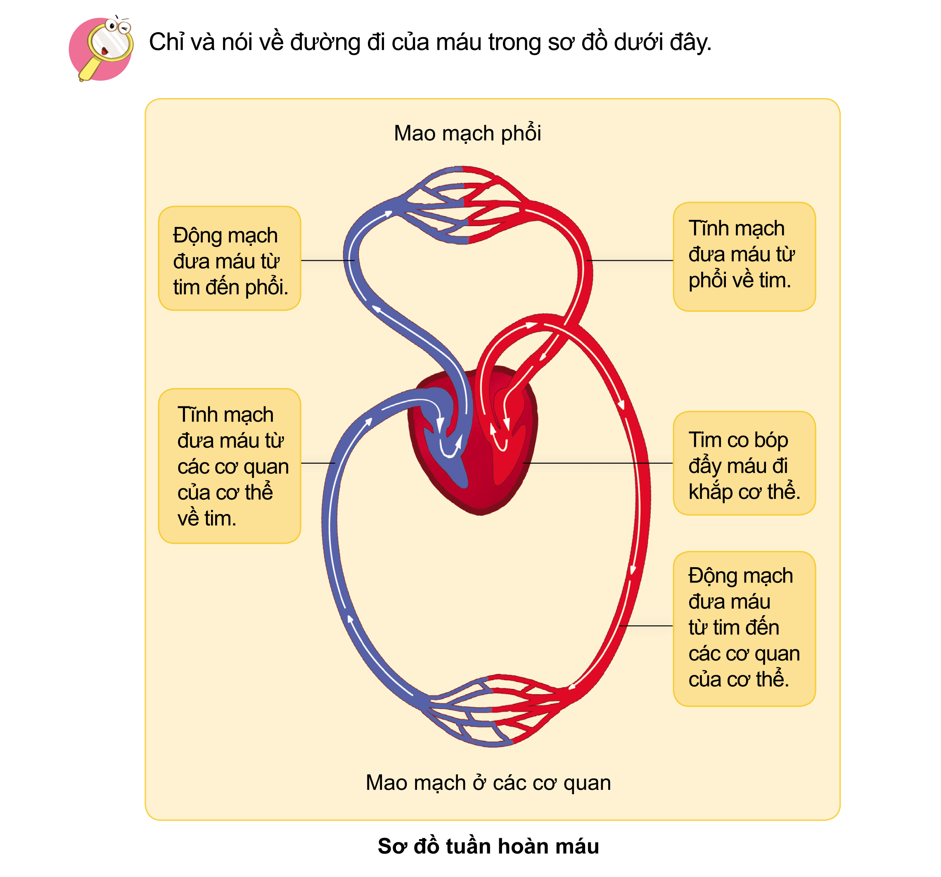
KHÁM PHÁ
HĐ3: Tìm hiểu đường di chuyển của máu trong sơ đồ
Thảo luận nhóm đôi:
Quan sát sơ đồ tuần hoàn máu trang 90 và lần lượt chỉ vào hình để nói về đường đi của máu dựa vào chú thích.

Slide 14
KHÁM PHÁ
Chức năng của hai vòng tuần hoàn
Vòng tuần hoàn lớn
Vòng tuần hoàn nhỏ
Đưa máu từ tim đi nuôi cơ thể.
Mang chất dinh dưỡng và khí ô-xi đi cung cấp cho cơ thể.
Mang khí các-bo-nic và chất thải của các cơ quan trở lại tim.
Đưa máu từ tim lên phổi.
Mang các khí các-bo-nic và chất thải của các cơ quan quay trở lại tim.

Slide 16
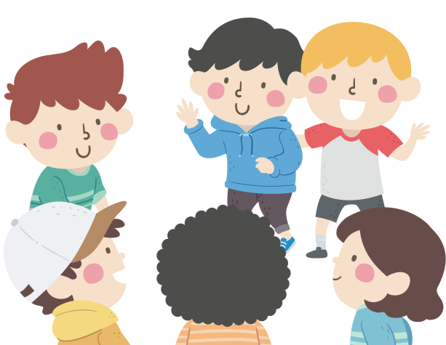
KHÁM PHÁ
CHỨC NĂNG CỦA CƠ QUAN TUẦN HOÀN
Thảo luận nhóm
Dựa vào kiến thức đã được học các em hãy trả lời câu hỏi sau:
Cơ quan tuần hoàn có những chức năng gì?
Cơ quan tuần hoàn có chức năng:
Vận chuyển máu từ tim đến các cơ quan.
Vận chuyển máu từ các cơ quan trở lại tim

Slide 17
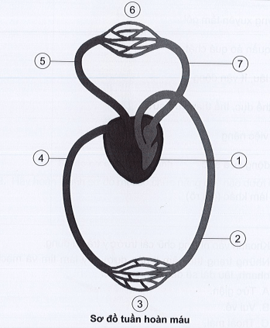
LUYỆN TẬP VẬN DỤNG
TRÒ CHƠI: AI NHANH – AI ĐÚNG
2 đội chơi. Mỗi đội gồm 7 bạn nối tiếp lên gắn thẻ chữ vào 7 ô số trong sơ đồ cho phù hợp. Đội nào hoàn thiện sơ đồ nhanh hơn và đúng nhất là đội thắng cuộc
Hoàn thiện sơ đồ tuần hoàn máu
Động mạch đưa máu từ tim đến phổi
Mao mạch phổi
Tĩnh mạch đưa máu từ phổi về tim
Mao mạch ở các cơ quan
Tĩnh mạch đưa máu từ các cơ quan của cơ thể về tim
Tim co bóp đẩy máu đi khắp cơ thể
Động mạch đưa máu từ tim đến các cơ quan của cơ thể

Slide 18
LUYỆN TẬP VẬN DỤNG
Sơ đồ tuần hoàn máu

Slide 19
LUYỆN TẬP VẬN DỤNG
Qua tiết học này các con biết được những gì?

Slide 20
XIN CHÂN THÀNH CẢM ƠN QUÝ THẦY CÔ GIÁO VÀ CÁC EM

Slide 21
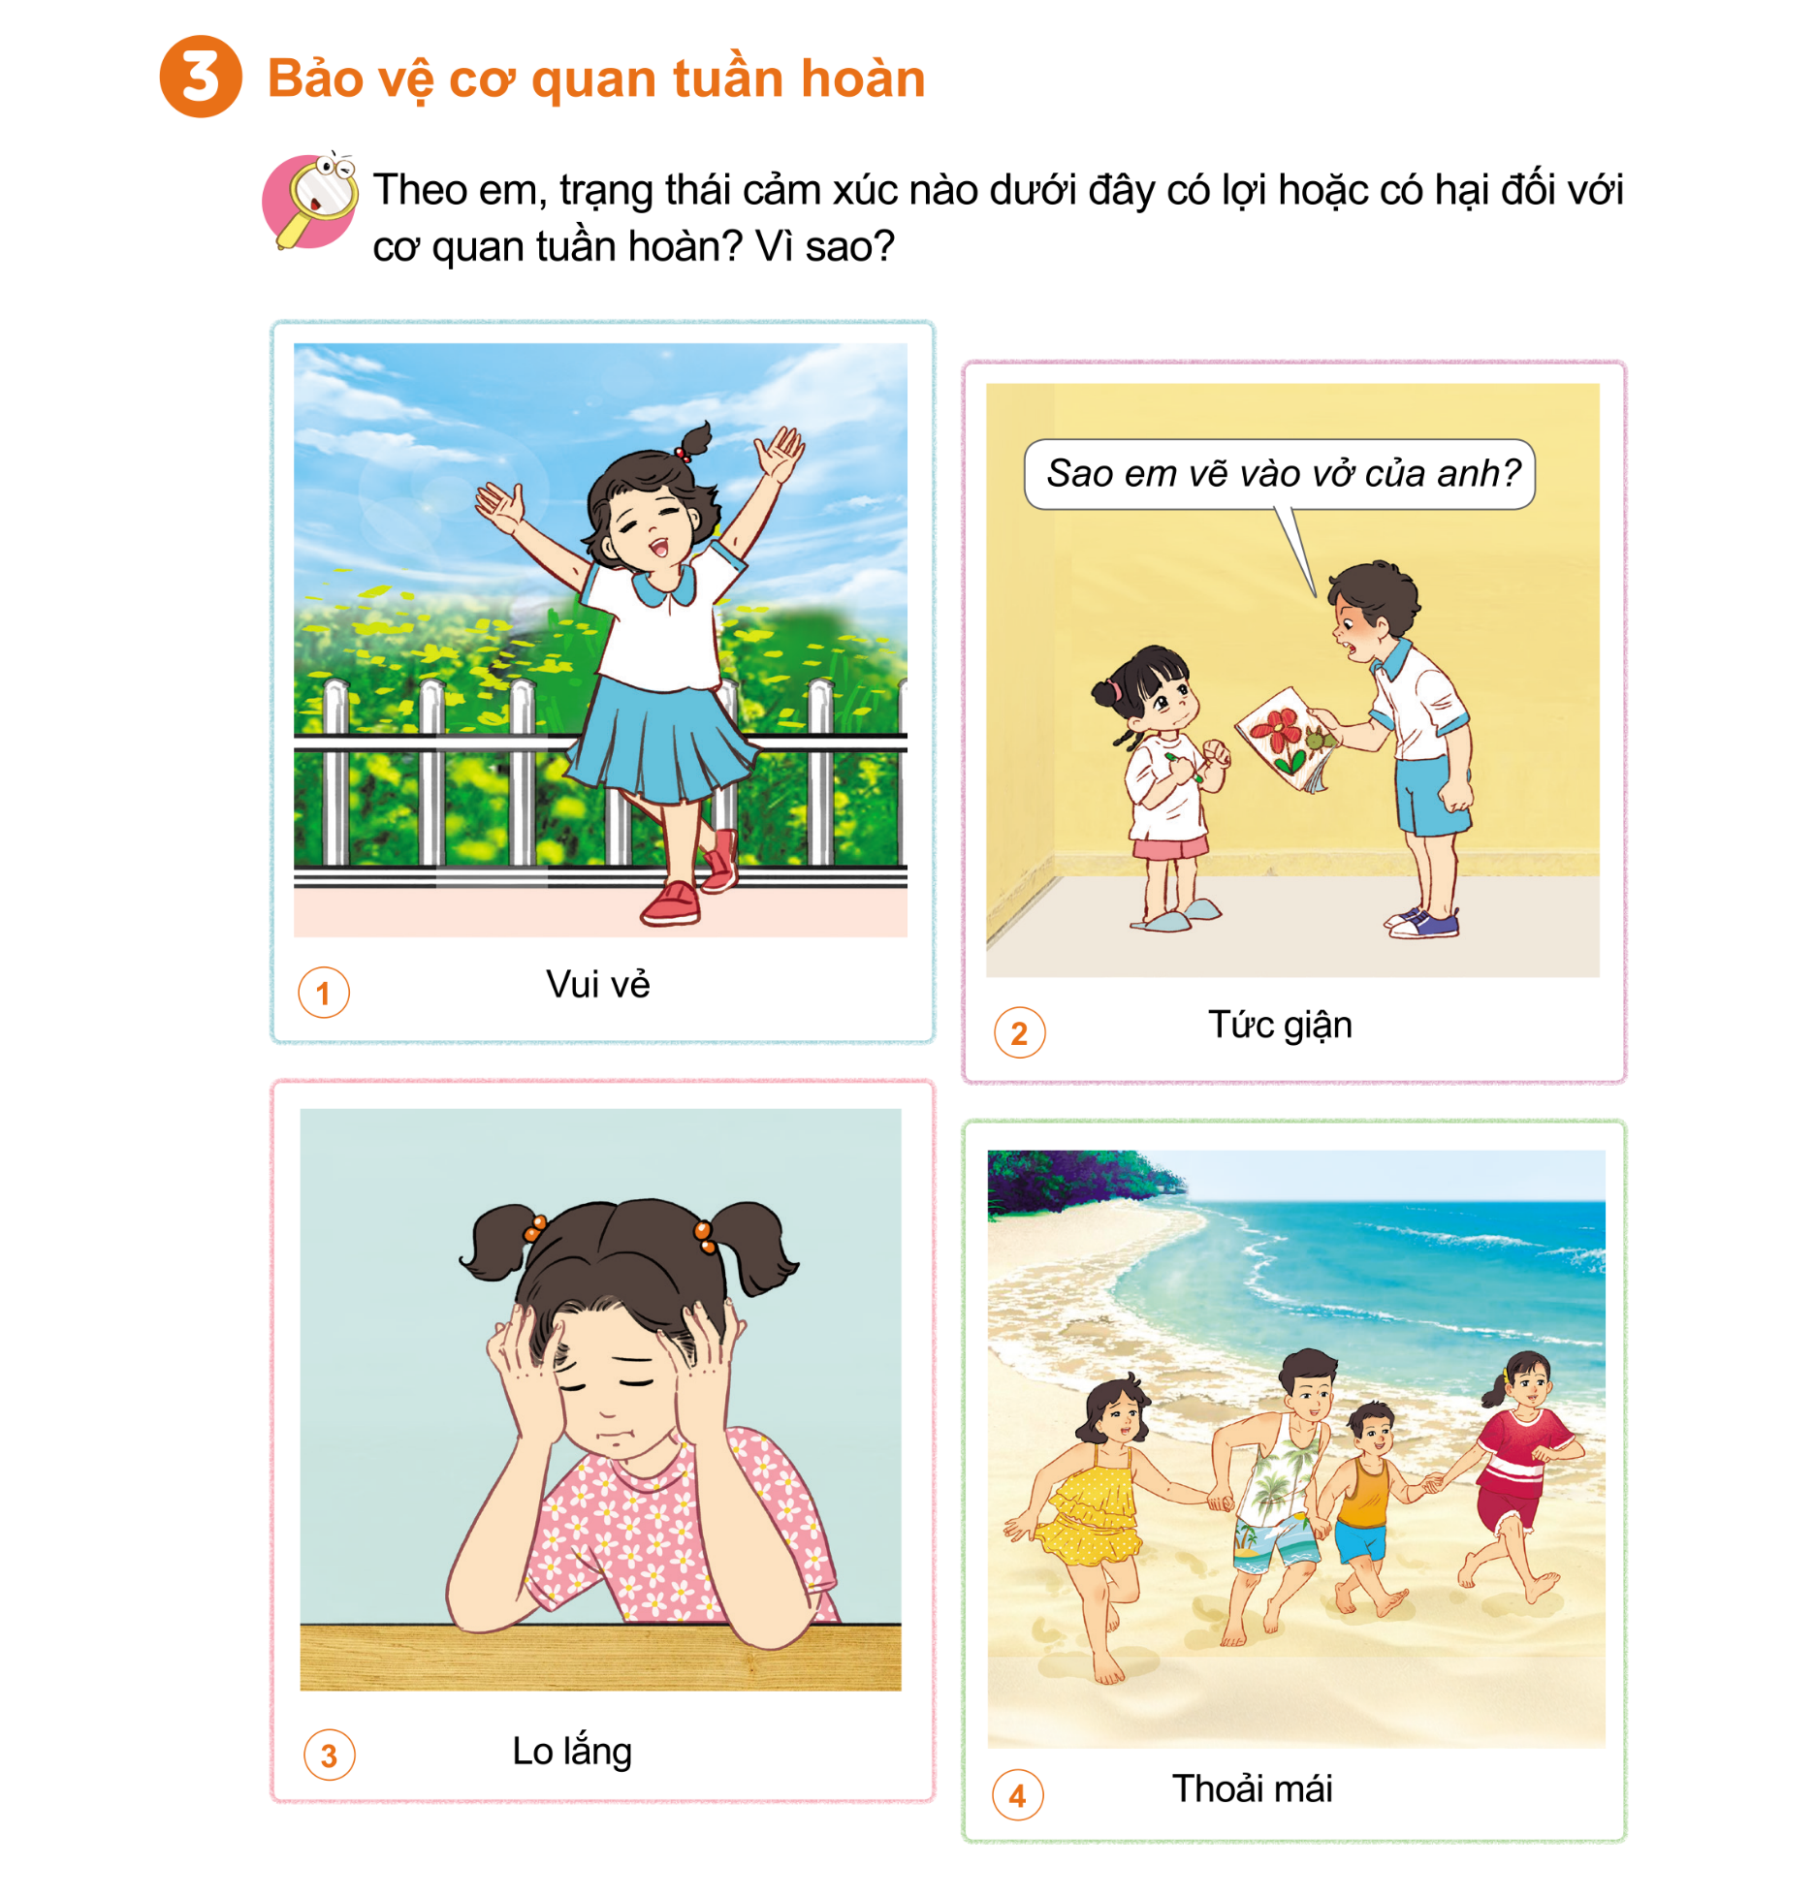
KHÁM PHÁ
HĐ4: Ảnh hưởng của trạng thái đối với cơ quan tuần hoàn
Thảo luận cặp đôi
Quan sát các hình 1 – 4 ở trang 91 SGK và cùng nhau nói về một số cảm xúc có lợi hoặc có hại đối với cơ quan tuần hoàn.

Slide 22
KHÁM PHÁ
HĐ4: Ảnh hưởng của trạng thái đối với cơ quan tuần hoàn
Có lợi
Có hại
Có hại
Có lợi

Slide 23
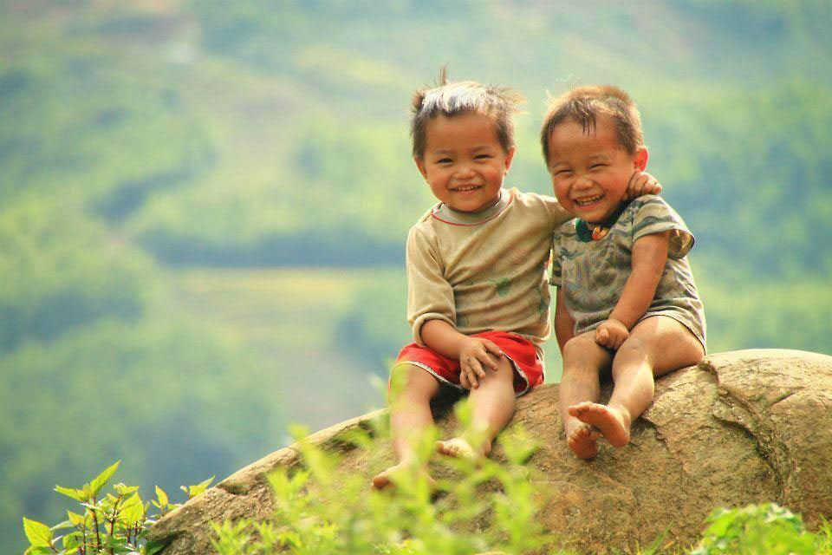
KHÁM PHÁ
Mở rộng
Người sống vui vẻ, thoải mái có suy nghĩ tích cực sẽ cải thiện được khả năng chống bệnh tật, ít có nguy cơ mắc bệnh tim, mạch.
Người thường xuyên tức giận, lo âu sẽ làm ảnh hưởng không tốt tới cơ thể, làm tim đập nhanh về lâu dài có thể dẫn tới bệnh đau tim.

Slide 24
KHÁM PHÁ
HĐ4: Ảnh hưởng của một số việc làm tới cơ quan tuần hoàn
Làm việc nhóm:
Quan sát các hình 1-4 SGK trang 92 và và cung nhau thảo luận về một số việc cần làm hoặc cần tránh để bảo vệ cơ quan tuần hoàn.

Slide 25
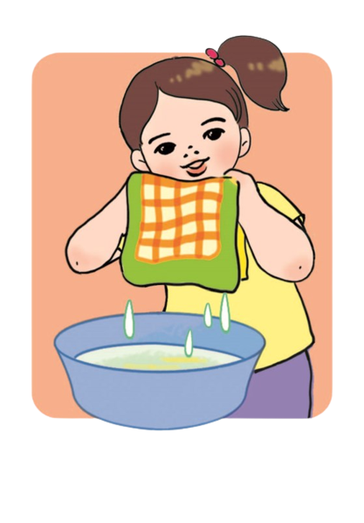
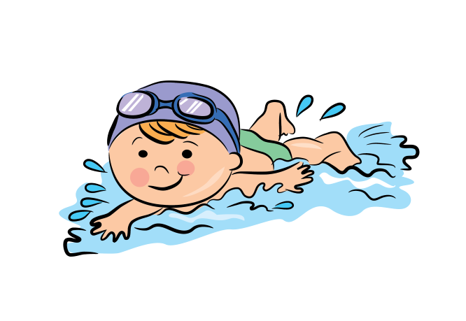
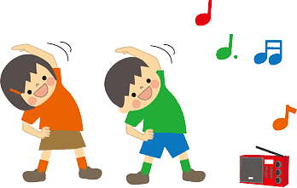
KHÁM PHÁ
HĐ4: Ảnh hưởng của một số việc làm tới cơ quan tuần hoàn
Một số việc làm có lợi cho cơ quan tuần hoàn
Chăm chỉ vệ sinh cá nhân
Luyện tập bơi lội
Tập thể dục thường xuyên

Slide 26
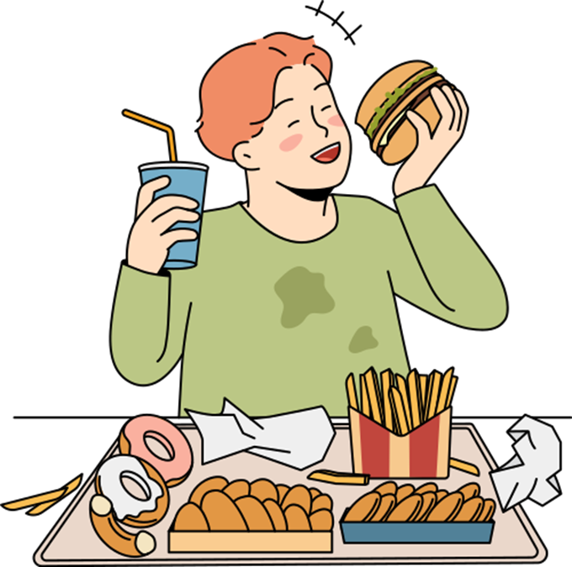
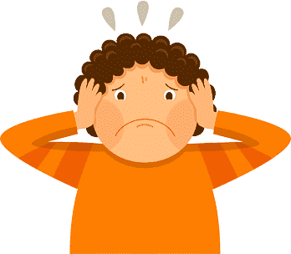
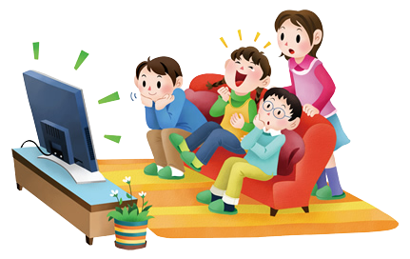
KHÁM PHÁ
HĐ4: Ảnh hưởng của một số việc làm tới cơ quan tuần hoàn
Một số việc làm ảnh hưởng xấu đến cơ quan tuần hoàn
Ăn uống không lành mạnh
Tâm trạng luôn lo lắng bất an
Ngồi xem ti vi quá lâu

Slide 27
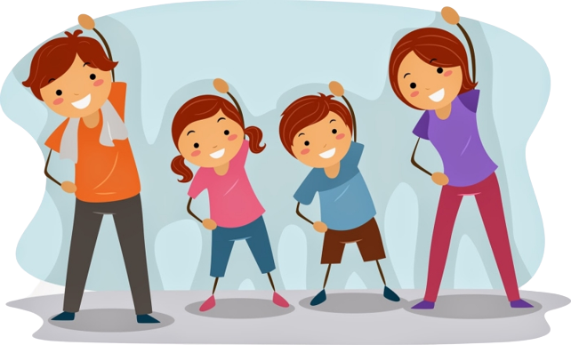
Lưu ý:
Việc tập thể dục là tốt cho cơ quan tuần hoàn tuy nhiên nếu chúng ta vận động quá sức sẽ làm cho tim phải hoạt động nhanh hơn dẫn đến ảnh hưởng tới sức khoẻ. Chỉ nên vận động vừa sức để giữ cho trái tim luôn khoẻ mạnh.

Slide 28
LUYỆN TẬP VÀ VẬN DỤNG
Các em hãy vận dụng kiến thức đã học để trả lời các câu hỏi sau đây:
1. Kể thêm một số việc làm để bảo vệ cơ quan tuần hoàn.
2. Em đã thực hiện những việc làm nào để bảo vệ cơ quan tuần hoàn?
3. Em cần thay đổi thói quen nào để bảo vệ cơ quan tuần hoàn?

Slide 29
TỔNG KẾT
Để bảo vệ cơ quan tuần hoàn, các bạn hãy sống vui vẻ, không tức giận, căng thẳng; nghỉ ngơi hợp lí; thường xuyên vận động và tập thể dục, thể thao vừa sức.

Slide 30
TỔNG KẾT
Để bảo vệ cơ quan tuần hoàn, các bạn hãy sống vui vẻ, không tức giận, căng thẳng; nghỉ ngơi hợp lí; thường xuyên vận động và tập thể dục, thể thao vừa sức.

Slide 31
HÃY CHỌN CHỮ CÁI TRƯỚC Ý TRẢ LỜI ĐÚNG
Những trạng thái tâm lý nào dưới đây làm tim và mạch đập nhanh, lâu dài dẫn đến suy tim
A. Tức giận
C. Thoải mái
B. Vui vẻ
D. Lo lắng

Slide 32
HƯỚNG DẪN VỀ NHÀ
Ôn tập lại nội dung bài học ngày hôm nay
Đọc và xem bài mới, Bài 17. Cơ quan thần kinh

Slide 33
CẢM ƠN CÁC EM ĐÃ CHÚ Ý LẮNG NGHE BÀI GIẢNG!

